Slide 1
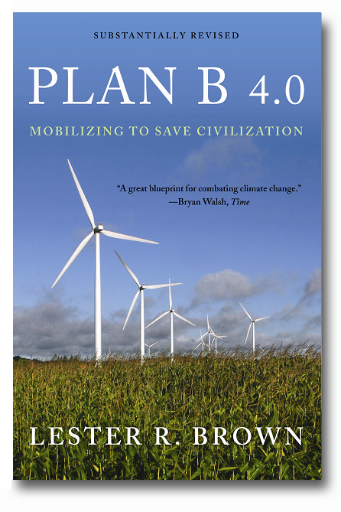
Kort presentation av
Plan B 4.0
Uppdrag: rädda civilisationen!
av Lester R. Brown
Notes:
1

Slide 2
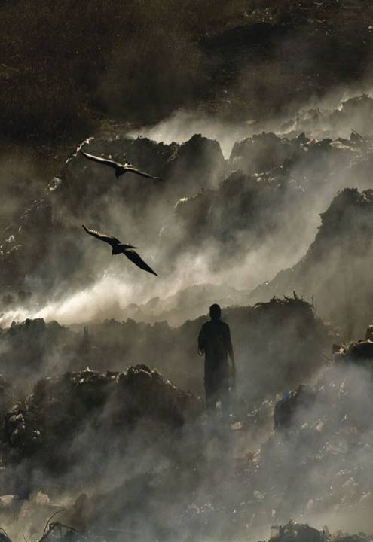
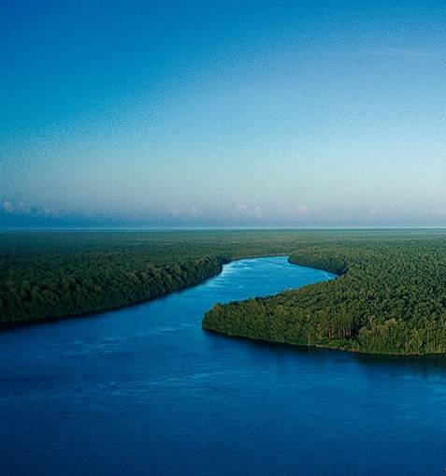
Huvuddrag
Civilisationen är illa ute
Hög tid för Plan B
Hungern brer ut sig
Plan B har fyra mål
Livsmedelspriserna ökar snabbt
Stabilisera folkmängden och utrota fattigdomen
Hur hamnade vi här?
Återställa jordens ekologiska system
Matbristens geopolitik
Plan B-budgeten
Hotande påfrestningar
Stabilisera klimatet
Maten – den svaga länken?
Koldioxidskatt
Sönderfallande stater
Alle man på däck!
Omslagspunkter
Hoppfulla exempel
Photo Credit: Yann Arthus-Bertrand
Notes:
2
2

Slide 3
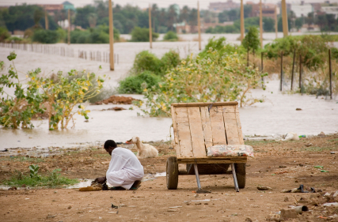
Hungern brer ut sig
Hungern och undernäringen i världen minskade under senare delen 1900-talet – men efter att ha sjunkit till 825 miljoner i mitten av 1990-talet började antalet hungriga öka igen och nådde 915 miljoner år 2008.
År 2009 hade antalet passerat 1 miljard.
Om vi fortsätter som hittills ifråga om jordbruk, befolkning och energi kommer minst 1,2 miljarder att vara hungriga år 2015.
Photo Credit: iStockPhoto / Claudia Dewald
Notes:
3

Slide 4
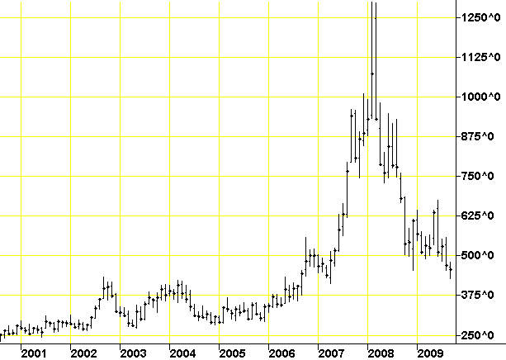
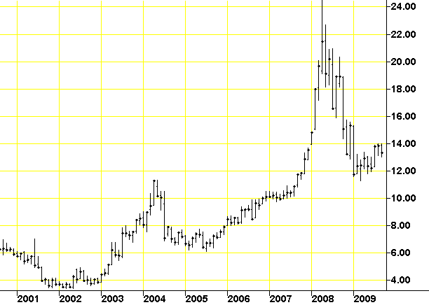
Snabbt stigande matpriser
Åren 2006-2008 tre-dubblades priset på spannmål och sojabönor.
Vetepriserna
Effekterna blev globala, men de fattiga drabbades hårdast.
- De fattigaste använder ofta 50-70 % av inkomsten till mat.
- Om priset på spannmål tre-dubblas så tre-dubblas också livsmedels-kostnaderna, särskilt för fattiga i u-länder.
Rispriserna
Den värsta ekonomiska krisen sedan depressionen fick ner priserna igen, men de ligger ändå kvar klart över sina historiska medeltal.
Källa: futures.tradingcharts.com
Notes:
4

Slide 5
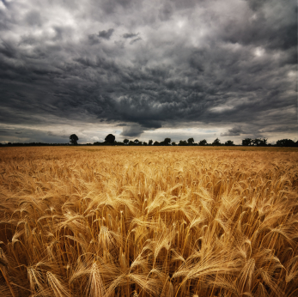
Hur hamnade vi här?
Förr kunde matpriserna nå en topp på grund av någon enstaka händelse, som t.ex. missväxt. Men de återgick vanligen till sina normala värden efter nästa skörd.
Den nuvarande prisstegringen beror på långsiktiga trender som begränsar utbudet och ökar efterfrågan.
Photo Credit: iStockPhoto / Tobias Helbig
Notes:
5

Slide 6
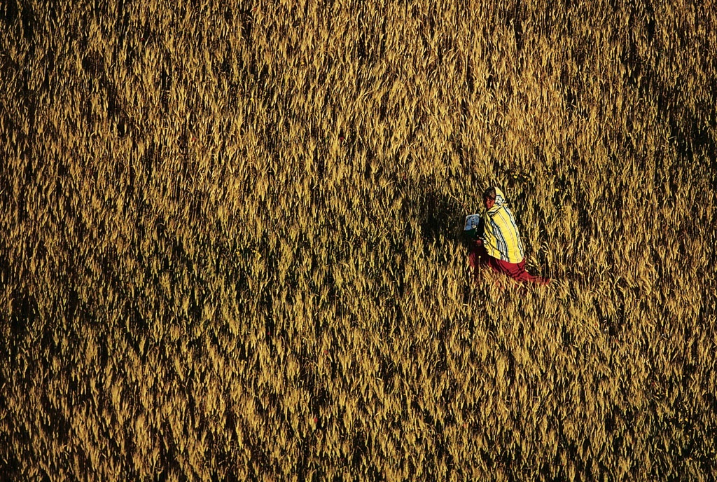
Utbudet begränsas
Det finns inte mycket oanvänd odlingsbar mark kvar – och samtidigt försvinner åkermark till andra användningsområden.
Det går inte att öka bevattningen, eftersom man redan pumpar upp för mycket grundvatten och överutnyttjar floderna.
Skördarnas avkastning ökar långsammare.
Jordarna eroderas och öknarna växer p.g.a. avskogning och för hård betning och plöjning.
Photo Credit: Yann Arthus-Bertrand
Notes:
6

Slide 7
Efterfrågan ökar
Jordens befolkning ökar med 79 miljoner varje år.
Runt 3 miljarder människor försöker klättra uppför näringskedjan och äta mer spannmåls-intensiva köttprodukter.
Livsmedel står numera mot fordonsbränslen: När produktionen av biobränslen ökar måste människorna konkurrera med bilarna om skördarna.
Photo Credit: Yann Arthus-Bertrand
Notes:
7

Slide 8
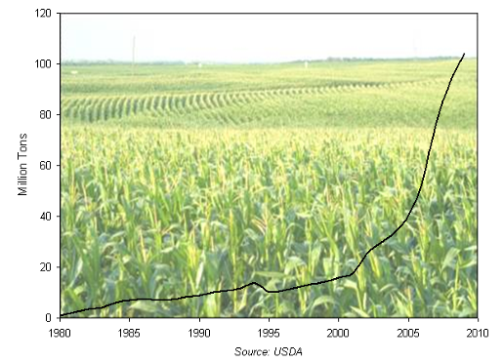
Mat står mot bilbränslen
Ökande oljepriser har gjort det lönsamt att omvandla spannmål till bränsle.
Omvandling av majs till etanol 1980-2009 i USA
USAs snabba omställ-ning till etanolproduktion gjorde att den globala efterfrågeökningen på spannmål dubblades och världens spannmålspriser steg
Den spannmål som krävs för att tillverka 100 liter etanol skulle kunna livnära en person i ett helt år.
Photo Credit: iStockPhoto / Dave Huss
Notes:
8

Slide 9
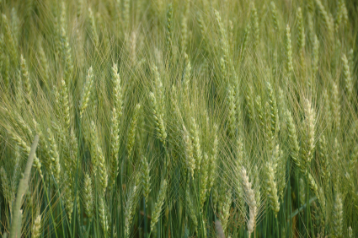
Livsmedelsbristens geopolitik
I slutet av år 2007 drevs priserna upp ytterligare när utbudet på världsmarknaden minskades av att ledande spannmålsexportörer som Vietnam begränsade eller stoppade sin export.
Stigande spannmålspriser orsakade upplopp och oroligheter i dussintals importerande länder.
Detta bidrog till att Haitis regering föll.
Rika länder som är beroende av spannmåls-import började köpa eller arrendera stora land-områden utomlands för att odla mat åt sig själva.
Photo Credit: iStockPhoto / Niko Vujevic
Notes:
9

Slide 10
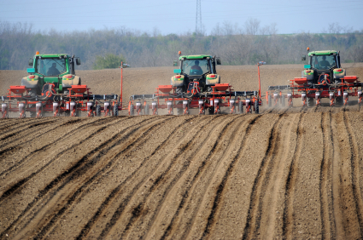
En ny lösning: odla utomlands …
Libyen planerar att odla vete på 100 000 hektar i Ukraina.
Sydkorea har tecknat avtal om att få odla vete på 690 000 hektar i Sudan.
Ett kinesiskt bolag har försäkrat sig om 2,8 miljoner hektar i Demokratiska republiken Kongo för att producera palmolja.
Totalt är ett 50-tal stora avtal till ett värde av 20-30 miljarder dollar klara, eller på gång.
Photo Credit: iStockPhoto / Darko Dozet
Notes:
10

Slide 11
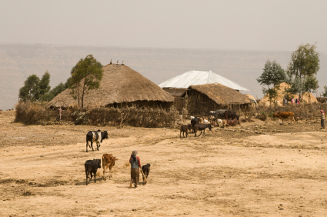
Detta skapar risk för konflikter
Markförvärven sker ofta i fattiga, hungrande länder som Sudan och Etiopien.
Avtalen träffas över huvudet på lokala bönder.
Vissa länder tänker ta in egna lantarbetare vilket kan underblåsa det folkliga motståndet.
Men även dessa försök att trygga matförsörj-ningen kan visa sig värdelösa om världen inte tar tag i de långsiktiga trenderna och de hotande påfrestningarna.
Photo Credit: iStockPhoto / Klaas Lingbeek- van Kranen
Notes:
11

Slide 12
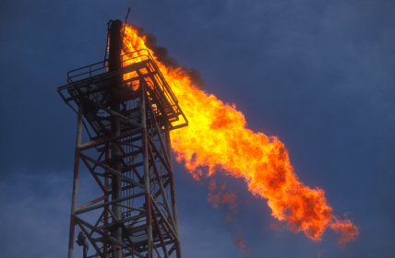
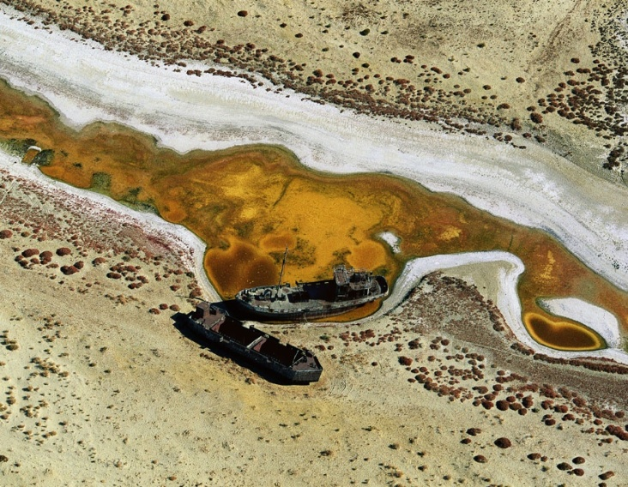
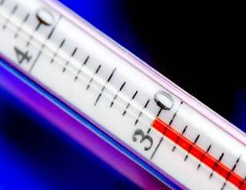
Hotande påfrestningar
Oljetoppen
Bristen på vatten
Klimatförändringen
…förebådar att livsmedelsproduktionen begränsas ytterligare, priserna stiger och den politiska oron ökar, ifall vi inte klarar att hantera dessa påfrestningar.
Notes:
12

Slide 13
Oljetoppen
De 20 största oljefälten upptäcktes mellan år 1917 och 1979.
Sedan 1981 har gapet mellan olje-utvinningen och de nya upptäckterna blivit större och större.
Största delen av den lätt åtkomliga oljan är redan uppumpad.
När oljeproduktionen minskar måste länderna konkurrera om ett minskande utbud av olja. Det blir mycket svårare att öka en energislukande jordbruksproduktion när oljepriset stiger och utbudet minskar.
Photo Credit: iStockPhoto / Brasil2
Notes:
13

Slide 14
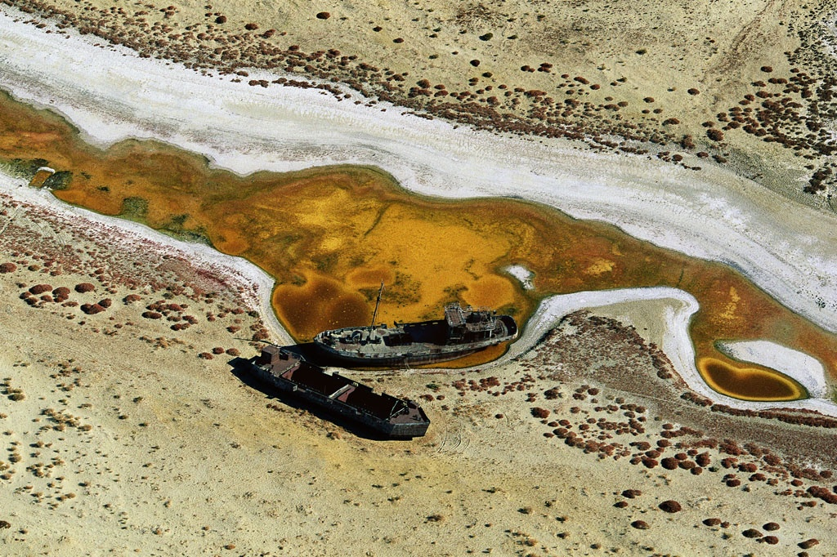
Bristen på vatten
Förbrukningen tredubblades år 1950 – 2000.
70 % av allt sötvatten används till bevattning.
Överanvändning leder till att sjöar försvinner och att floder inte når fram till havet.
När akvifärer töms sjunker grundvattnet och brunnarna sinar.
175 miljoner indier och 130 miljoner kineser lever av spannmål som produceras genom att man pumpar upp för mycket grundvatten.
Eftersom man nu pumpar upp alltför mycket grundvatten i många länder samtidigt, skulle utplåningen av grundvattendepåerna (och de minskande skördarna) kunna uppträda vid ungefär samma tidpunkt överallt och skapa en matbrist som kan bli omöjlig att hantera.
Photo Credit: Yann Arthus-Bertrand
Notes:
14

Slide 15
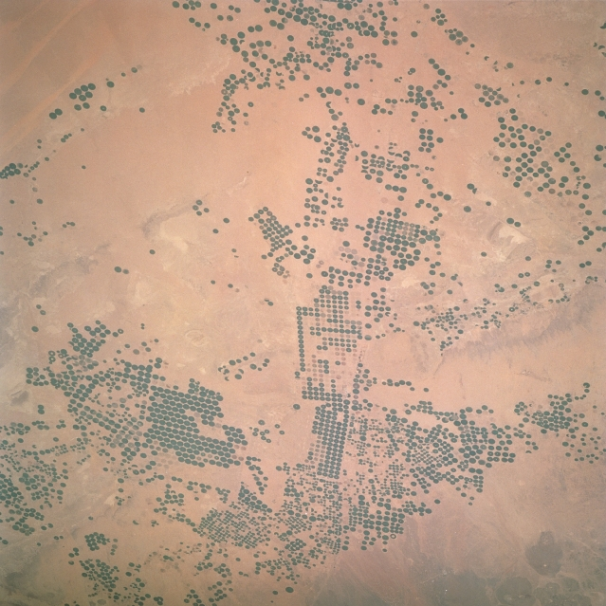
Ett skakande fall: Saudiarabien
Saudiarabien har kraftigt subventionerat veteproduktionen och därigenom varit självförsörjande i mer än 20 år.
Med oljeborrningstekniker kunde man bevattna öknen från en akvifär som inte fylls på.
År 2008 meddelade man att akvifären var nästan tömd och att veteproduktionen måste fasas ut helt senast år 2016.
Saudiarabien kommer att tvingas importera all spannmål till sin befolkning på 30 miljoner.
Saudiarabien är det första landet som officiellt meddelat att överpumpningen kommer att krympa spannmålsskörden.
Photo Credit: NASA
Notes:
15

Slide 16
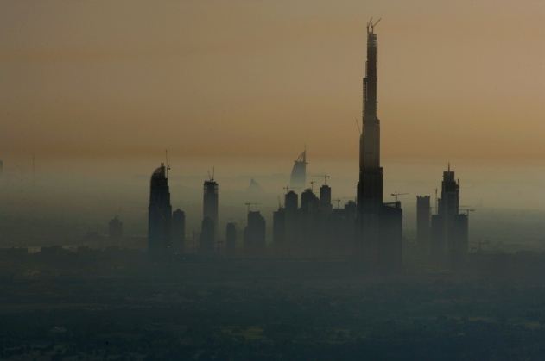
Klimatförändringen
Sedan industrialiseringens början har koldioxid-halten i atmosfären ökat från 277 ppm (miljon-delar) till 389 ppm.
År 2008 låg koldioxidutsläppen från de fossila bränslena på 7,9 miljarder ton kol.
Utsläppen från avskogning var 1,5 miljarder ton kol.
Transporterna och elproduktionen är de största källorna till koldioxidutsläpp, och värst är kolkraftverken, alla kategorier.
Ju mer koldioxid i atmosfären, desto högre global temperatur.
Photo Credit: Yann Arthus-Bertrand
Notes:
16

Slide 17
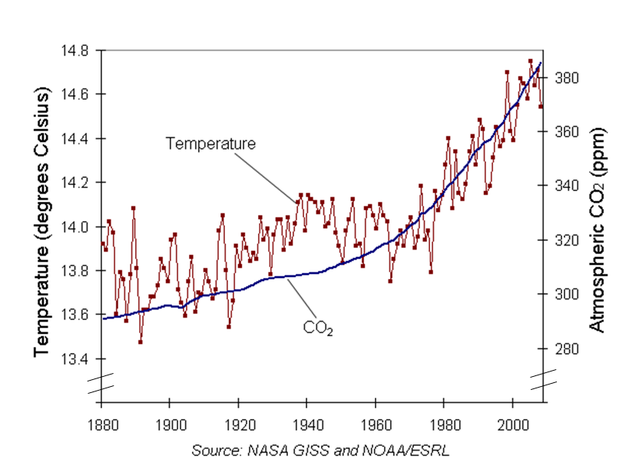
Global medeltemperatur och atmosfärens koldioxidhalter 1880-2008
Notes:
17

Slide 18
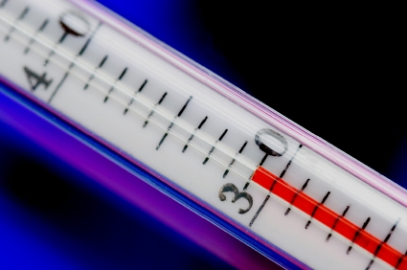
Klimatförändringen
Jordens medeltemperatur har ökat 0,6 grader sedan år 1970.
Högre temperaturer skapar starkare stormar och förvärrar värmeböljor som orsakar missväxt.
IPCC förutsäger att jordens medeltemperatur kommer att stiga med mellan 1,1 och 6,4 grader detta sekel.
Men den nuvarande trenden är värre än dessa förutsägelser.
För varje grad som temperaturen ökar över den normala under växtperioden sjunker avkastningen med 10 % för vete, ris och majs.
Photo Credit: iStockPhoto / dra_schwartz
Notes:
18

Slide 19
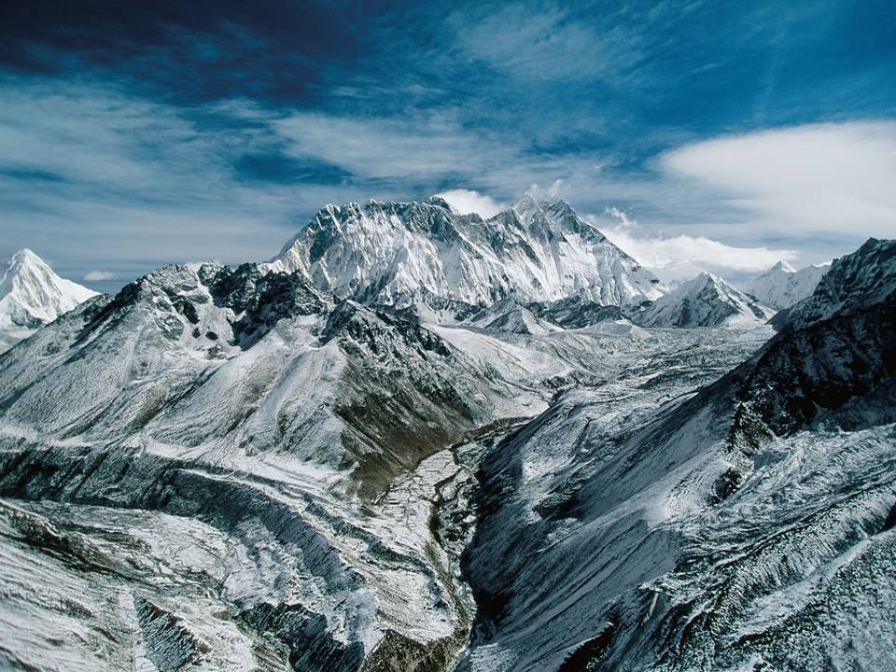
Smältande is
Himlens reservoarer försvinner:
Bergsglaciärerna i hela världen smälter bort snabbt.
Himalayas glaciärer förser Asiens stora floder med vatten under den torra årstiden, vilket är livsviktigt för jordbruket.
Om dessa glaciärer fortsätter att smälta i dagens takt kan floder som Gula floden, Chang Jiang, Ganges och Indus torka ut under torrperioden och vete- och risskördarna minska drastiskt.
Photo Credit: Yann Arthus-Bertrand
Notes:
19

Slide 20
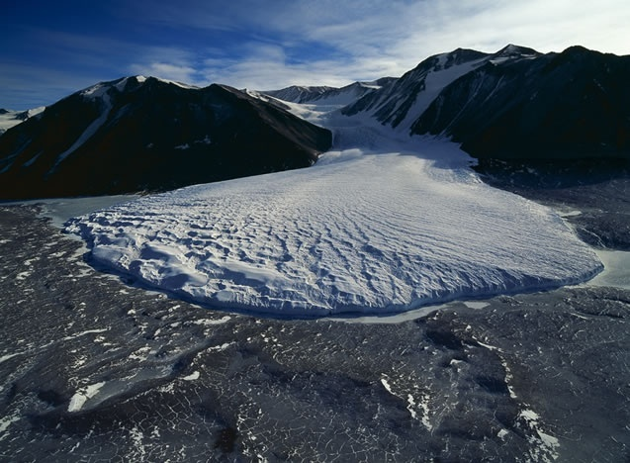
Smältande is
Haven stiger:
Landisarna på Grönland och Västantarktis smälter i en allt snabbare takt.
Tillsammans innehåller de tillräckligt mycket vatten för att höja haven med 12 meter.
En 10-meters havshöjning skulle översvämma kustområden där mer än 600 miljoner människor idag har sina hem.
Risken är stor att klimatförändringen kan växa bortom all kontroll. Det kan bli omöjligt att stoppa trender som stigande temperaturer, isavsmältning och havshöjning, vilket skulle hota livsmedelsförsörjningen och skapa gigantiska flyktingströmmar.
Photo Credit: Yann Arthus-Bertrand
Notes:
20

Slide 21
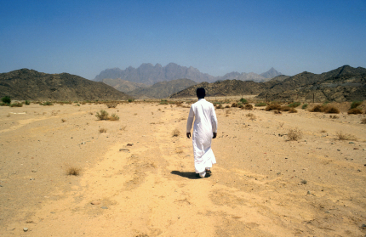
Är maten den svaga länken?
Livsmedelsbrist har orsakat att många civilisa-tioner, som t.ex majakulturen, gått under.
Skulle maten kunna vara den svaga länken även för dagens högt utvecklade samhällen?
Vi har inte lyckats vända de trender som under-minerar livsmedelstryggheten. I stället har vi lagt till nya påfrestningar.
När problemen ökar kan trycket på allt fler regeringar bli så hårt att vissa länder faller sönder.
Photo Credit: iStockPhoto / Steven Allan
Notes:
21

Slide 22
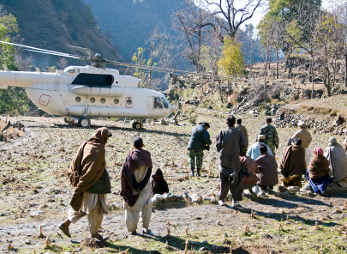
Sönderfallande stater
En stat kollapsar om dess regering tappar kontrollen över sitt territorium och inte längre kan garantera invånarnas trygghet.
Snabbt växande befolkning, ökande hunger och fattigdom, utarmning av resurserna och politisk oro pressar efterhand allt fler stater (som Afghanistan, Haiti och Sudan) mot sammanbrott - och detta minskar stabiliteten i hela världen.
Hur många sönderfallande stater klarar världen innan den globala civilisationen börjar upplösas?
Photo Credit: iStockPhoto / William Walsh
Notes:
22

Slide 23
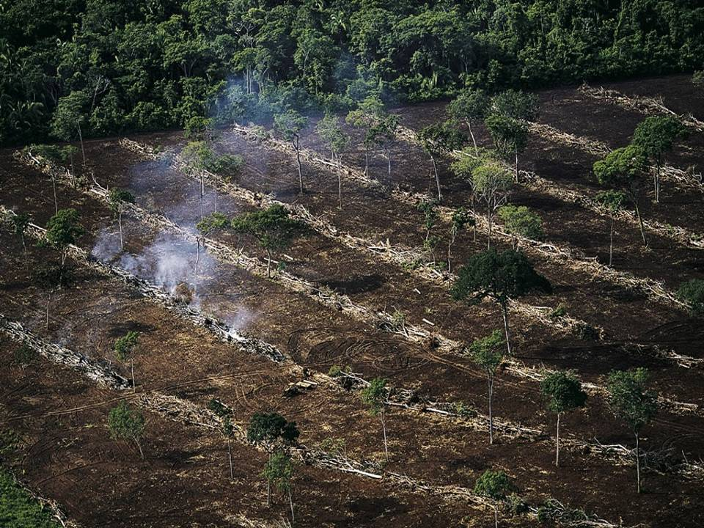
Omslagspunkter
Hinner vi hejda de bräckliga staternas sönderfall och öka livsmedelstryggheten tillräckligt fort, så att global politisk instabilitet kan undvikas?
Hinner vi stoppa avskogningen, innan Amazonas regnskog torkar ut och brinner upp?
Hinner vi stänga kolkraftverken tillräckligt snabbt för att undvika att landisarna på Grönland och Västantarktis smälter bortom återvändo?
Hinner vi skära ner koldioxidutsläppen fort nog för att undvika att temperaturen stiger okontrollerbart?
Business- as-usual fungerar inte – det är hög tid för Plan B.
Photo Credit: Yann Arthus-Bertrand
Notes:
23

Slide 24
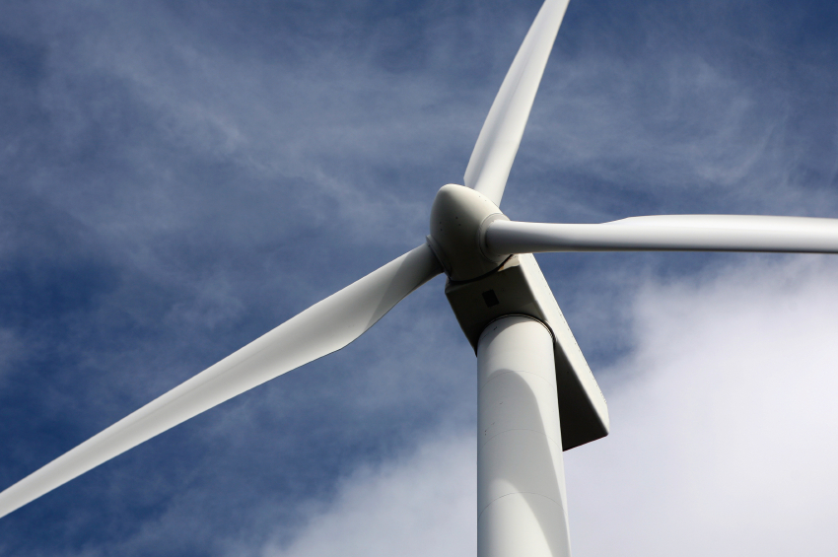
Plan B har fyra mål
Stabilisera folkmängden.
Utrota fattigdomen.
Återställa jordens ekologiska system, som ju är ekonomins bas.
Stabilisera klimatet.
Photo Credit: iStockPhoto / Joe Gough
Notes:
24

Slide 25
Stabilisera folkmängden och utrota fattigdomen
Allmän grundläggande utbildning
Avskaffande av analfabetism bland vuxna
Skollunchprogram i de 44 fattigaste länderna
Mödra- och barnavårdsinsatser i de 44 fattigaste länderna
Reproduktiv hälsa och familjeplanering
Allmän grundläggande hälsovård
Årliga tilläggsanslag, totalt: 77 miljarder dollar
Photo Credit: iStockPhoto / Wallenrock
Notes:
25

Slide 26
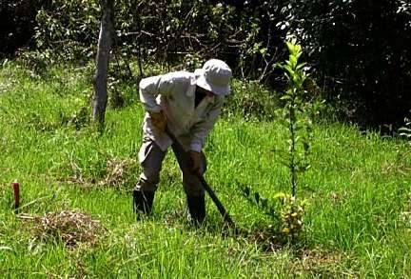
Återställa jorden
Återställa jordens ekologiska system, som ju är ekonomins bas.
Plantera träd och återställa skogar
Bevara och bygga upp jordar
Skydda den biologiska mångfalden
Återställa fiskbestånden
Stabilisera grundvattnen
Plantera träd för att binda koldioxid
Årliga tilläggsanslag, totalt: 110 miljarder dollar
Photo Credit:: Fundacion Zoobreviven
Notes:
26

Slide 27
Plan B-budgeten
Årliga tilläggsanslag som behövs (miljarder dollar)
Grundläggande sociala mål 77
Återställande av jorden 110
Total Plan B-budget 187
Som jämförelse: detta är en åttondel av världens årliga militärutgifter...
Photo Credit: iStockPhoto / Achim Prill
Notes:
27

Slide 28
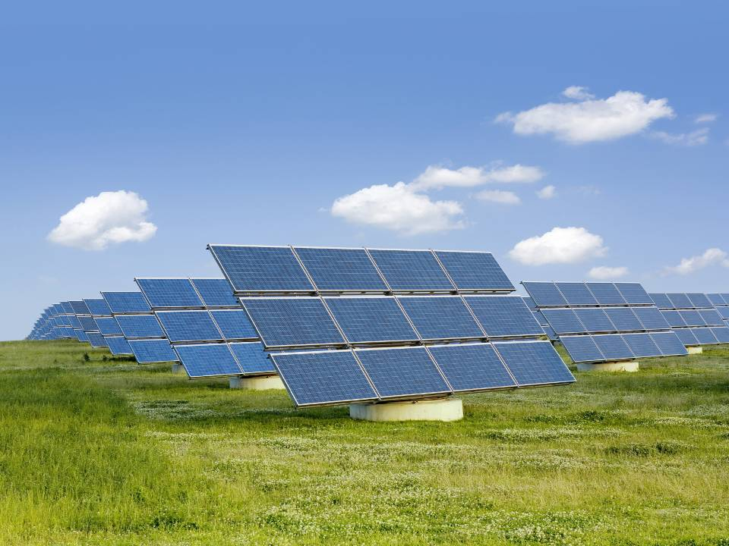
Stabilisera klimatet
Skär ner de globala nettoutsläppen av koldioxid med 80 % före år 2020.
Tre komponenter:
Byt ut fossila bränslen mot förnybara.
Stoppa avskogningen och plantera träd för att binda koldioxid.
Förbättra energieffektiviteten och strukturera om transportsystemen.
… så att vi hindrar att den globala koldioxidhalten överstiger 400 ppm och på så sätt minimerar den kommande temperaturhöjningen.
Photo Credit: iStockPhoto / Grafissimo
Notes:
28

Slide 29
Förbättra energieffektiviteten
Byggnader
Bättre isolering och mer effektiva apparater kan skära ner energibehovet med 20-50 %.
Belysning
En världsomfattande övergång till högeffektiva lågenergilampor skulle skära ner energi-förbrukningen med 12 % vilket motsvarar 705 av världens 2670 kolkraftverk.
Apparater och vitvaror
Japans Top Runner Program använder dagens bästa teknik som minimikrav på morgondagens produkter, vilket ger en enorm energibesparing.
Photo Credit: iStockPhoto / James Jones
Notes:
29

Slide 30
Förbättra energieffektiviteten
Industrin
Det finns stora möjligheter att minska energi-behovet för de värsta utsläpparna av koldioxid inom industrin (kemi, petrokemi, stål och cement).
Transporter
En omläggning av transportsystemet mot mera järnväg, spårväg och snabba busslinjer skulle spara energi och samtidigt göra trafiken säkrare för cyklister och fotgängare.
Övergång från olja till el ger stora energivinster.
Photo Credit: iStockPhoto / James Jones
Notes:
30

Slide 31
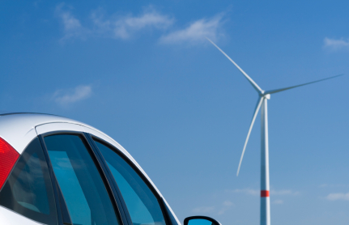
En ny struktur på bilmarknaden
Laddhybrider är elhybridbilar med batterier som kan laddas från det vanliga elnätet. Om de laddas med utsläppsfri el från vind- och solenergi kan pendling och korta bilresor göras utan koldioxidutsläpp.
Om man kombinerar laddhybrider med kraftigt utbyggd vindkraft kan batterierna laddas på natten till mycket låg kostnad.
Photo Credit: iStockPhoto / mm88
Notes:
31

Slide 32
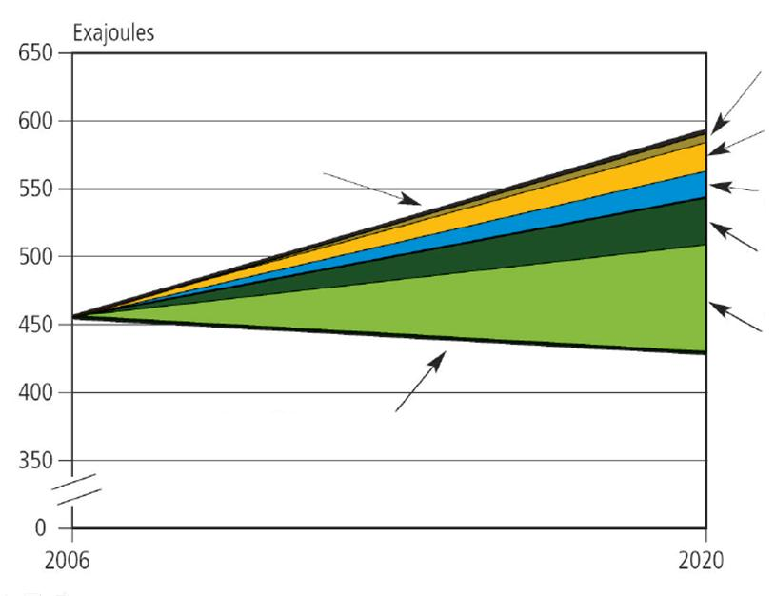
Energieffektiviseringen i Plan B
Förbättrad isolering
i byggnader (7 EJ)
Effektivare belysning (20 EJ)
Förväntad efterfrågan enligt IEA
Höjd effektivitet hos apparater (20 EJ)
Höjd effektivitet i industrin (31 EJ)
Omstrukturering av transporterna (79 EJ)
Efterfrågan efter energieffektivisering enligt Plan B
Källa: EPI och IEA
1 Exajoule =1000 000 000 000 000 000 joule = 1 triljon joule
Notes:
32

Slide 33
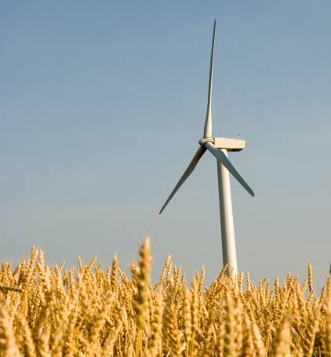
Byt ut fossila bränslen mot förnybara
Vind
Sol
Geotermisk energi
Andra: småskalig vattenkraft, våg- och tidvattenkraft, biomassa
Photo Credit: iStockPhoto / Gary Milner
Notes:
33

Slide 34
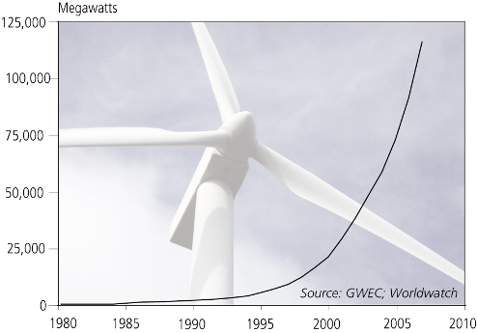
Vindkraft
Hörnsten i Plan B.
Installerad vindkraftskapacitet i världen, 1980-2008
Förekommer rikligt: Norddakota, Kansas och Texas skulle ensamma klara hela USAs energibehov.
Finns i varje land.
Allt billigare.
Plan B-målet är att världen år 2020 ska ha 3 miljoner MW i installerad kapacitet.
Då behövs 1,5 miljoner turbiner på 2 MW vardera före år 2020.
Photo Credit: iStockPhoto / Joe Gough
Notes:
34

Slide 35
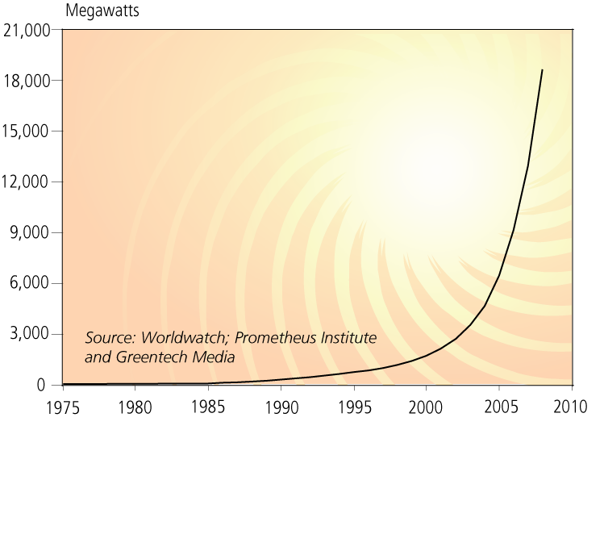
Solkraft
Världens samlade produktion av solceller 1975-2008
Dagens tekniker inne- fattar solceller, solvärme-kraftverk samt solfångare för värme och varmvatten.
Den solenergi som träffar jorden på bara 1 timme motsvarar det globala energibehovet för ett helt år.
Plan B-målet är att den installerade kapaciteten för solenergi (värme och el) ska överstiga 1 miljon MW år 2020.
Photo Credit: iStockPhoto / Ekaterina Romanova
Notes:
35

Slide 36
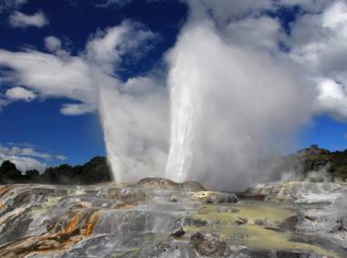
Geotermisk energi
Värmen i jordskorpans översta 10 km innehåller 50 000 gånger så mycket energi som de totala globala reserverna av olja och gas.
Plan B-målet är att öka den geotermiska värme-produktionen 5 gånger till 500 000 MW värme och den geotermiska elproduktionen 20 gånger till 200 000 MW till år 2020.
Photo Credit: iStockPhoto / Xiaofeng Luo
Notes:
36

Slide 37
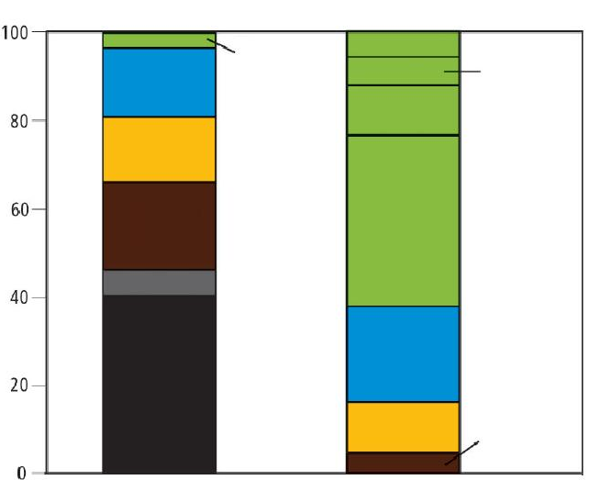
Världens fördelade elproduktion år 2008 jämfört med Plan B ekonomins 2020
Procent
Förnybar utom
vattenkraft
4,1
Biomassa 5,6
Vattenkraft 17,5
Geotermisk
6,3
Sol
13,5
Kärnkraft
13,7
Vind
37,7
Fossilgas
19,1
Olja 5,2
Kol
40,3
Vattenkraft 20,8
Kärnkraft
11,4
Fossilgas
4,8
2008
2020
Källa: EPI och IEA

Slide 38
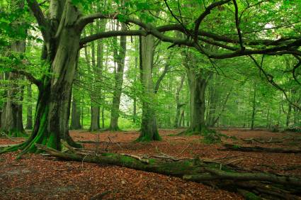
Stoppa nettoavskogningen och plantera träd
Om nettoavskogningen kan stoppas till år 2020 kommer de årliga koldioxidutsläppen att minska med 1,5 miljarder ton kol.
Om vi planterar träd och inför mer skonsam jordbearbetning och markanvändning kan vi både stabilisera jordarna och binda kol.
Om vi kombinerar dessa metoder med våra mål för den förnybara energiproduktionen kan vi minska netto-utsläppen av koldioxid med 80 % till år 2020.
Photo Credit: iStockPhoto / AVTG
Notes:
38

Slide 39
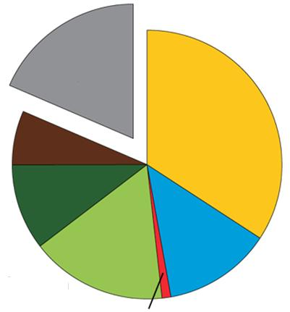
Plan B-målen för minskning av koldioxidutsläppen till år 2020
(Miljoner ton kol)
Återstående utsläpp
1680
Förnybar energi i stället
för fossila bränslen vid
produktion av el
och värme
Jordbruk för att binda kol
600
3210
Trädplantering för att binda koldioxid
860
1500
1400
Omstrukturering
av transportsystemet
Slut på avskogningen
Minskad kol- och
oljeanvändning i industrin (100)
Utgångsvärdet för utsläppen: 9350 miljoner ton kol (år 2006)
Notes:
39

Slide 40
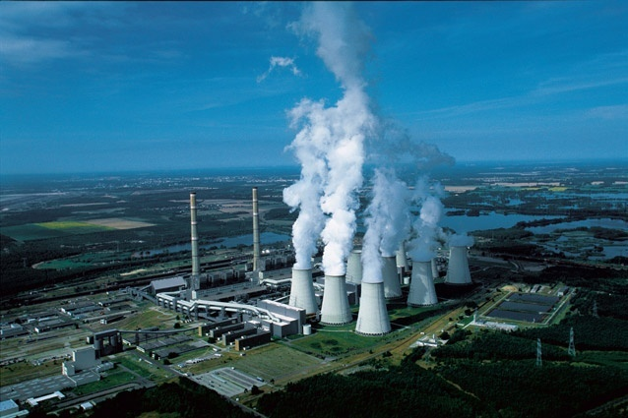
Gör koldioxidutsläppen dyrare
Problem: Priset på fossila bränslen uttrycker inte vad de egentligen kostar. Kostnaden för klimatförändringen ingår till exempel inte. Marknaden talar inte ekologisk sanning.
Lösning: Skatteväxling!
Plan B föreslår sänkta inkomstskatter och en samtidig skattehöjning på koldioxidutsläpp med 20 dollar per ton varje år, så att skatten blir 200 dollar per ton år 2020.
Photo Credit: Yann Arthus-Bertrand
Notes:
40

Slide 41
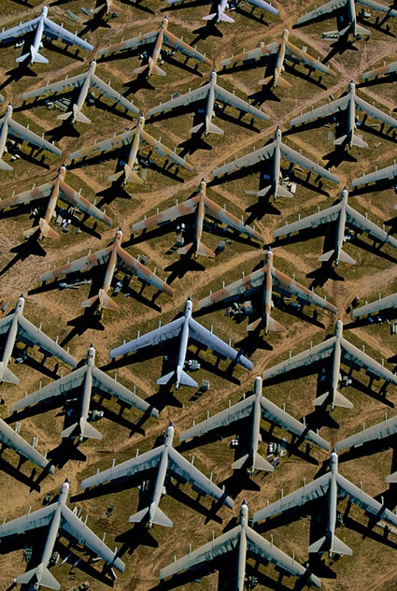
Snabbast tänkbara mobilisering
På bara några få månader lyckades USA mobilisera och totalt strukturera om sin eko-nomi, när landet gav sig in i andra världskriget.
Att rädda civilisationen kommer att kräva en lika brådskande insats, men i mycket större skala.
Vi har den teknik som behövs för att genomföra Plan B – nu behövs bara den politiska viljan.
Photo Credit: Yann Arthus-Bertrand
Notes:
41

Slide 42
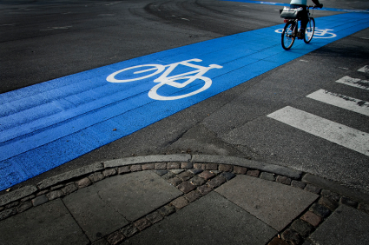
Hoppfulla exempel
Länder och städer runt om i världen visar vad som redan idag kan göras:
I Köpenhamn cyklar 36 % av de arbetande till jobbet.
Iran skar ner sin befolkningstillväxt från 4,2 % år 1980 till 1,3 % år 2006 med hjälp av utbildning, hälsovård och familjeplanering.
Kina har 27 miljoner solfångare på taken. Den energi som tillgodogörs motsvarar energin från 49 kolkraftverk.
Japans höghastighetståg transporterar hundratusentals passagerare varje dag med förseningar som mäts i sekunder.
Photo Credit: iStockPhoto / Sander Nagel
Notes:
42

Slide 43
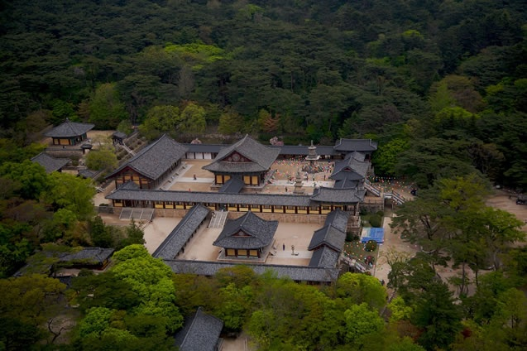
Hoppfulla exempel
Sydkorea, som efter koreakriget var helt skoglöst, har återskapat skogar på 65 % av landets areal.
På Filippinerna får 19 miljoner människor sin el från geotermiska kraftverk.
USA minskade jorderosionen med 40 % på 25 år genom att lägga igen åkrar och införa varsammare jordbearbet-ning. Samtidigt ökade spannmålsskörden med 20 %.
Tyskland minskade de årliga utsläppen av koldioxid med 20 miljoner ton och skapade 250 000 jobb med hjälp av en systematisk skatteväxling från arbete till energi, som genomfördes under åren 1999 till 2003.
Danmark får mer än 20 % av sin el från vind och siktar på 50 %.
Planer på mer än 100 kolkraftverk i USA har lagts på hyllan sedan år 2001.
Photo Credit: Yann Arthus-Bertrand
Notes:
43

Slide 44
Låt oss komma igång
Att rädda civilisationen är ingen soffliggarsport.
Lester R. Brown
Vad du kan göra
Lär dig mer om dessa frågor och hjälp andra att också göra det.
Hjälp till att sprida informationen: skriv till makthavarna, skicka insändare till tidningar, använd internet.
Engagera dig politiskt: låt de folkvalda veta vad som är viktigast.
Ta tag i en fråga som intresserar dig, som till exempel att stänga Vattenfalls kolkraftverk, införa skatteväxling, eller motarbeta biobränslen som höjer livsmedelspriserna.
Photo Credit: iStockPhoto / Alexandr Denisenko
Notes:
44

Slide 45
Valet är vårt
Skall vi fortsätta med ”business-as-usual”, d.v.s. med en ekonomi som förstör naturens ekosystem tills vi utplånar oss själva?
Eller...
skall vi använda Plan B och bli den generation som lägger om riktningen och ser till att hållbara framsteg räddar civilisationen?
Valet är vårt, men det kommer att vara avgörande för livet på jorden i all framtid.
Photo Credit: iStockPhoto / kycstudio
Notes:
45

Slide 46
Svenska översättningar av Plan B 2 – 4 kan laddas ner fritt från vår webbplats www.svenskaplanb.se
Alla böcker och rapporter från Earth Policy Institute kan nedladdas fritt från www.earthpolicy.org
Presentationen översatt av Lars Almström
Notes:
46

